Slide 1




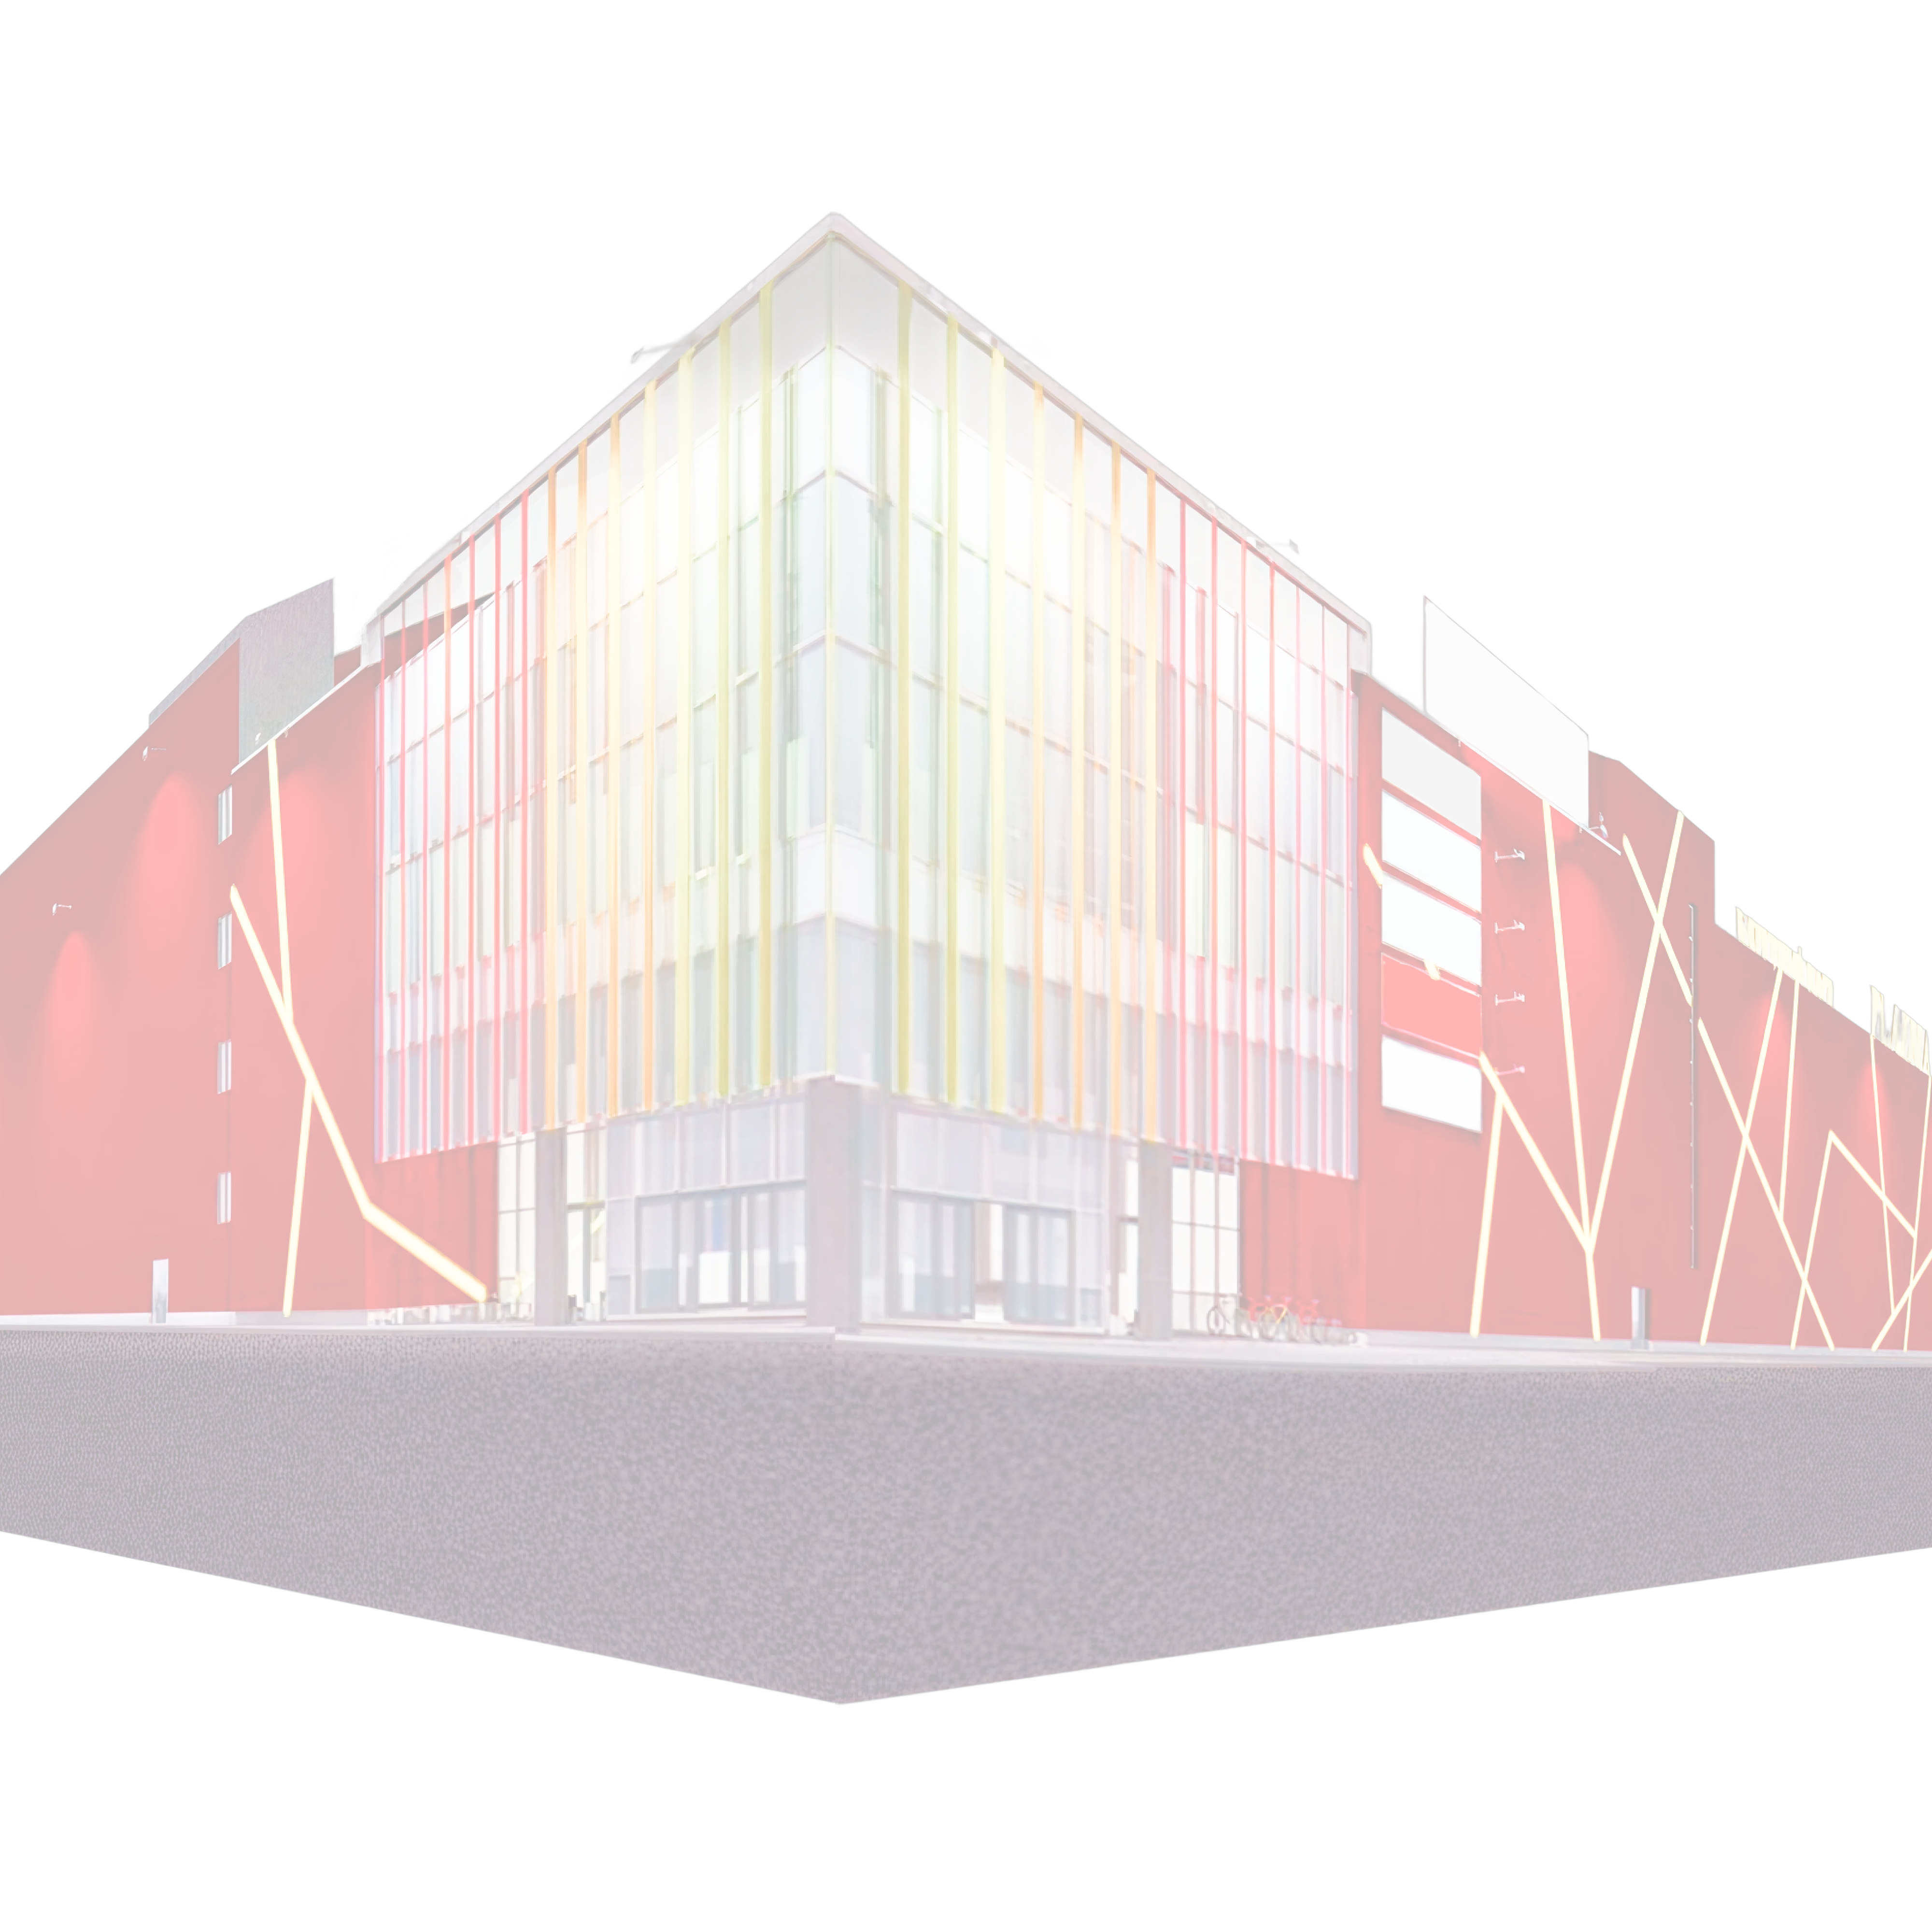








Сдача помещений
Мурманск, ул. Георгия Седова, 14а
business@pragmacapital.ru
rent51.ru

Slide 2




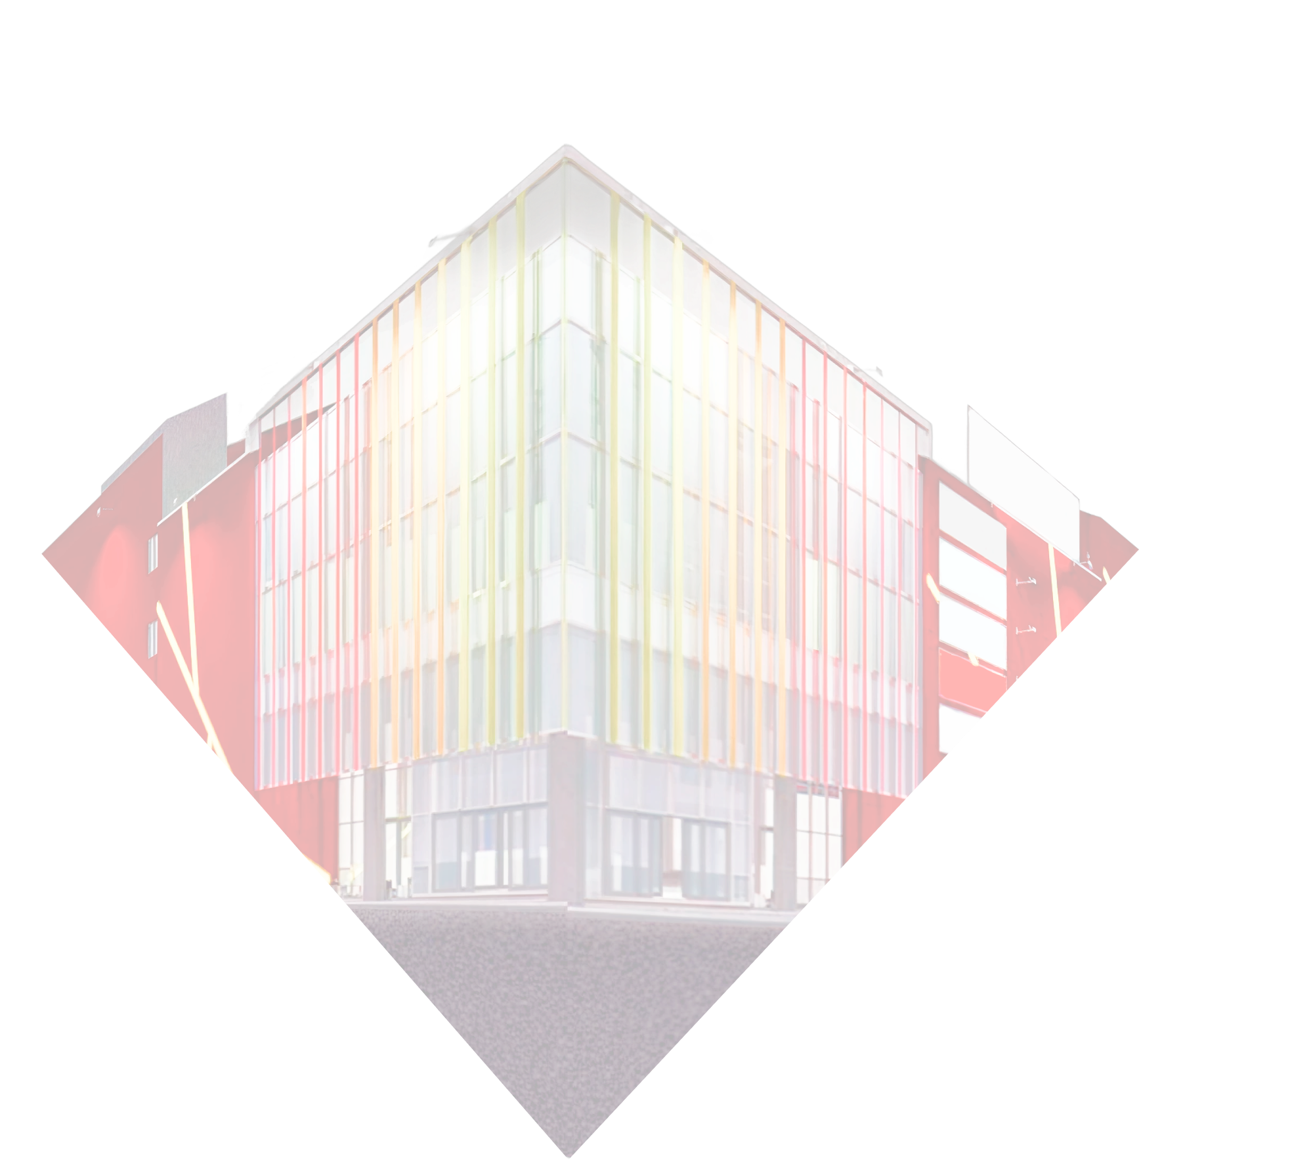






Мурманская область
Крупный промышленный центр, территория опережающего социально экономического развития «Столица Арктики»
Население — 650,9 тыс. человек
Средний доход жителя области — 133 434 руб. в месяц (по РФ - 103 600 руб. в месяц)

Slide 3








Мурманск, ул. Георгия Седова, 14а
4
2
Параметры объекта
Помещения
этажа
1323 м²
площадь
PANEMA® – Presentation

Slide 4
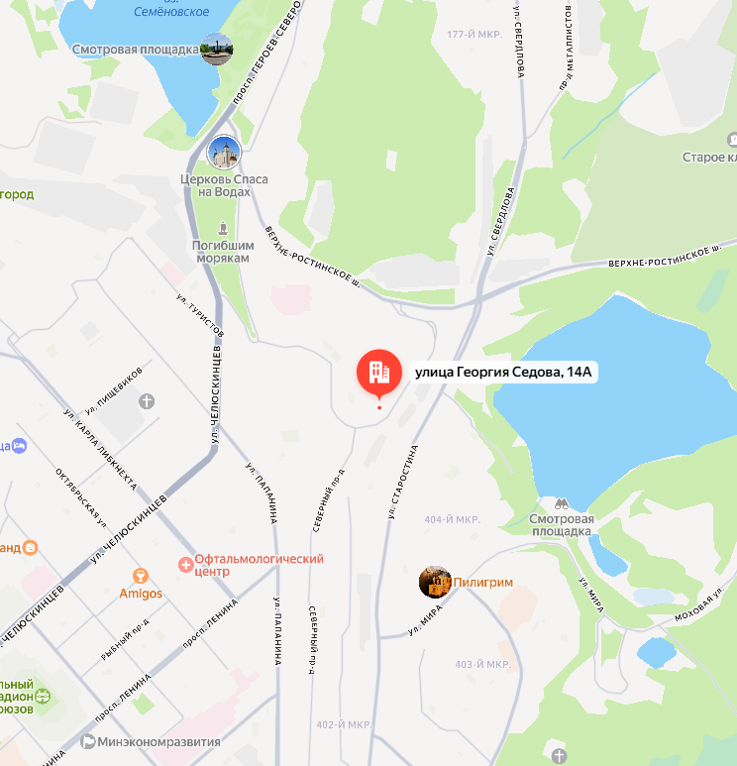


Мурманск, ул. Георгия Седова, 14а
Расположение
объекта
Гугл карты
Яндекс карты
PANEMA® – Presentation

Slide 5
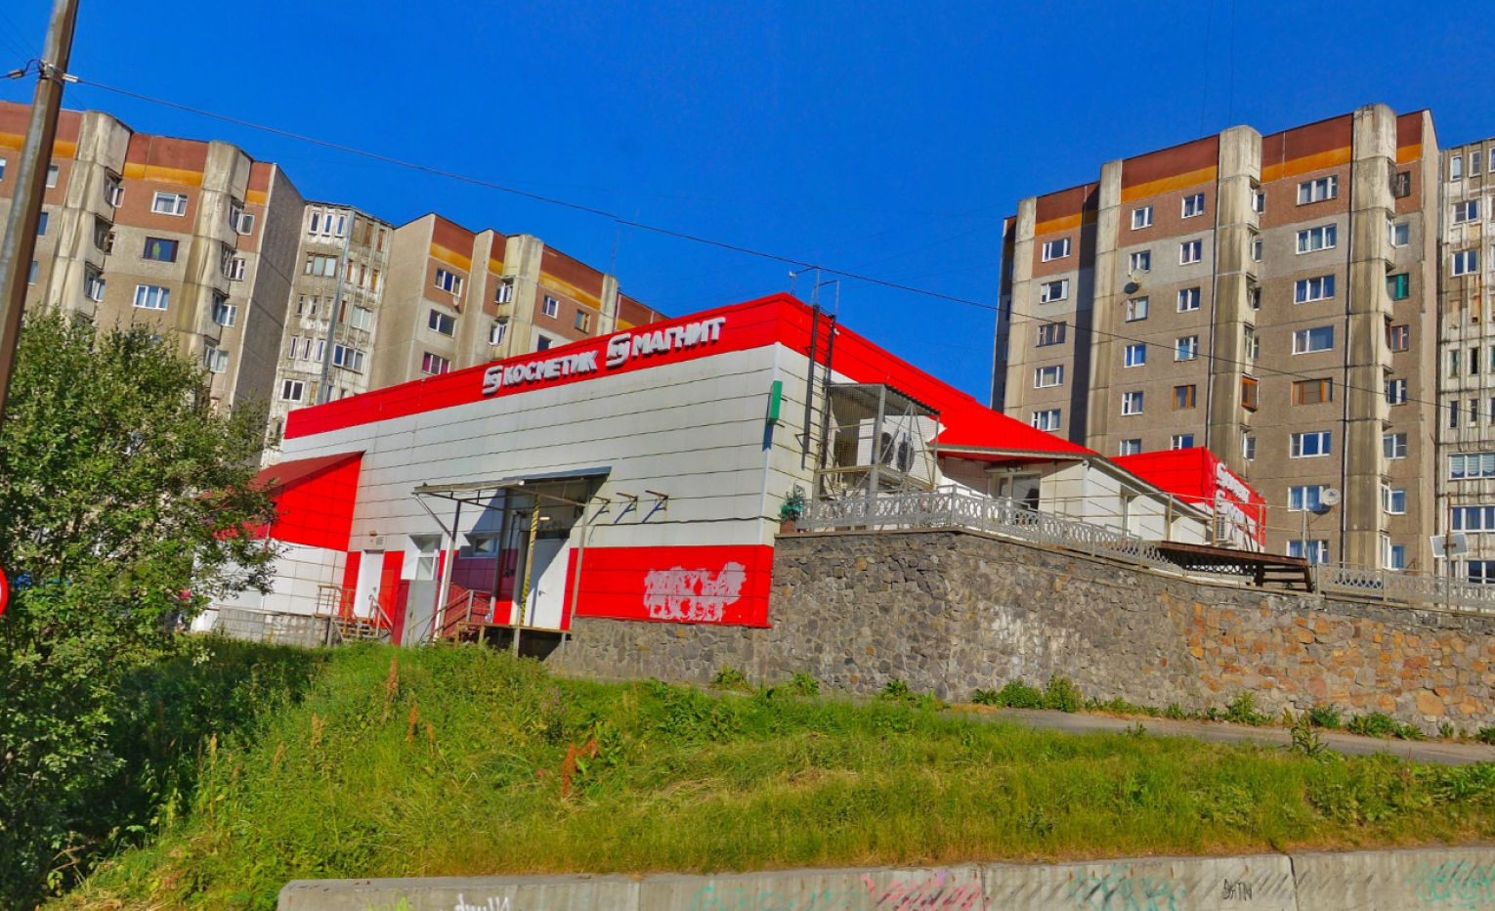
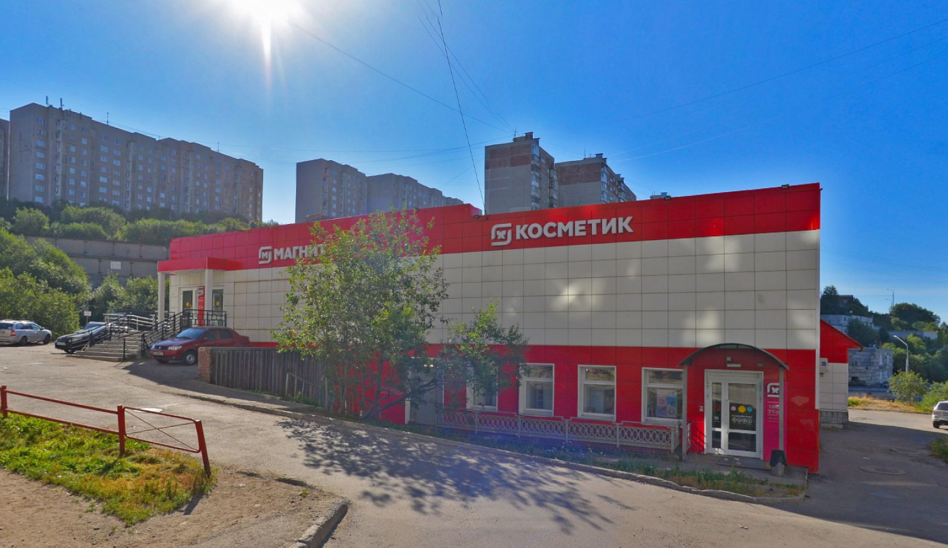
Фотографии объекта

Slide 6
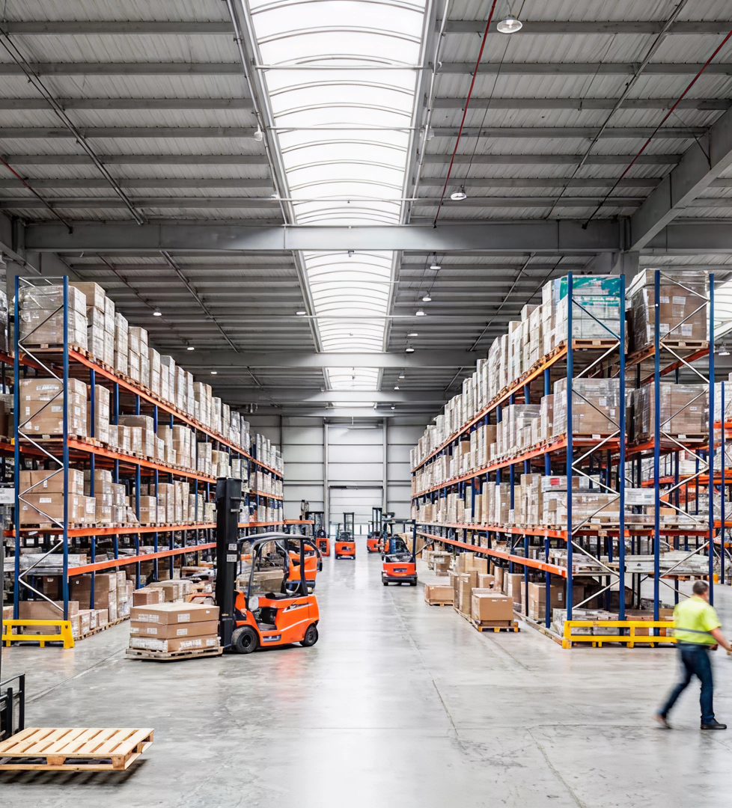
Мурманск, ул. Георгия Седова, 14а
Аренда складских помещений
Мы готовы предоставить нашим партнерам складские помещения в аренду.
Все наши склады оборудованы эстакадами, системой хранения и холодильными камерами с различными температурными режимами.
Расположение около центральной магистрали позволяет в кратчайшие сроки доставить товар, как в Мурманск, так и в другие города области.
PANEMA® – Presentation

Slide 7




выгодная арендная ставка
стабильный трафик целевой аудитории
Преимущества
аренды
выгодное расположение
индивидуальный подход

Slide 8











ДОПОЛНИТЕЛЬНЫЕ ВОЗМОЖНОСТИ ДЛЯ ПАРТНЕРОВ
Юридическое сопровождение
Полное юридическое сопровождение сделки по аренде коммерческой недвижимости.
Консультация партнеров по юридическим вопросам, связанным с открытием супермаркетов в Мурманской области:
01
02

Slide 9















Рекламные возможности
Предоставление базы рекламных возможностей региона
Размещение наружной рекламы на собственнных поверхностях
Размещение рекламной информации на поверхностях ТЦ
Возможность проведения BTL-мероприятий

Slide 10









Связаться с нами
business@pragmacapital.ru
rent51.ru
Владимир Анатольевич
+7-921-734-43-67
Отдел брокериджа
+7-921-734-42-93

